Slide 1
Проект: «Изобретения Леонардо да Винчи миф или реальность» Автор проекта: Ларионов Иван, 6а класс Руководитель: Трубникова Татьяна Григорьевна Озерск 2018-2019

Slide 2
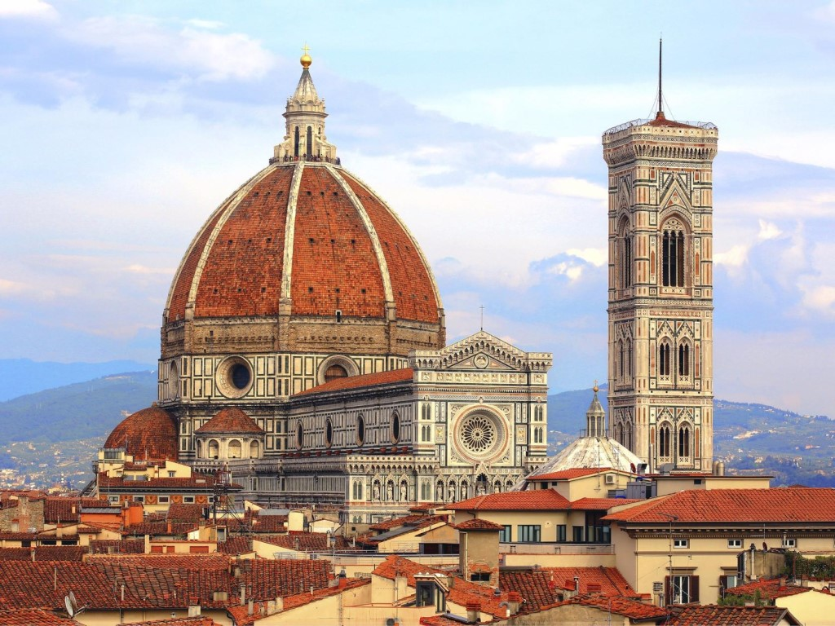
В 1466 Леонардо да Винчи поступает в мастерскую Верроккьо подмастерьем художника во Флоренции

Slide 3
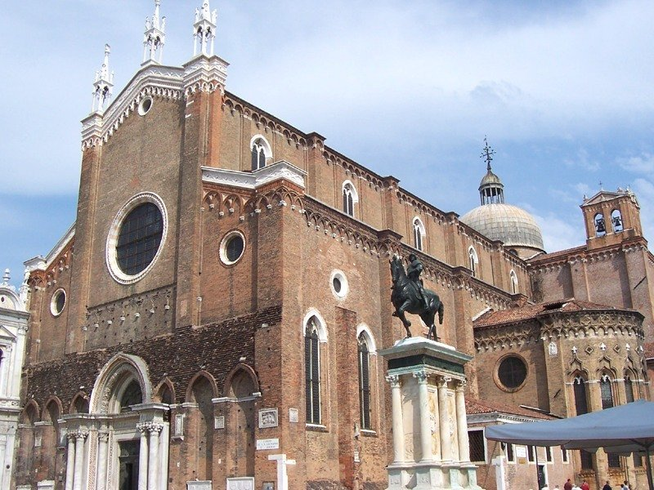
Мастерская Верроккьо

Slide 4
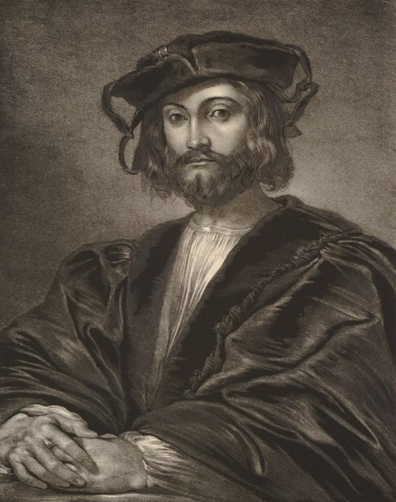
Так выглядел Леонардо да Винчи когда закончил обучение у Верроккьо

Slide 5
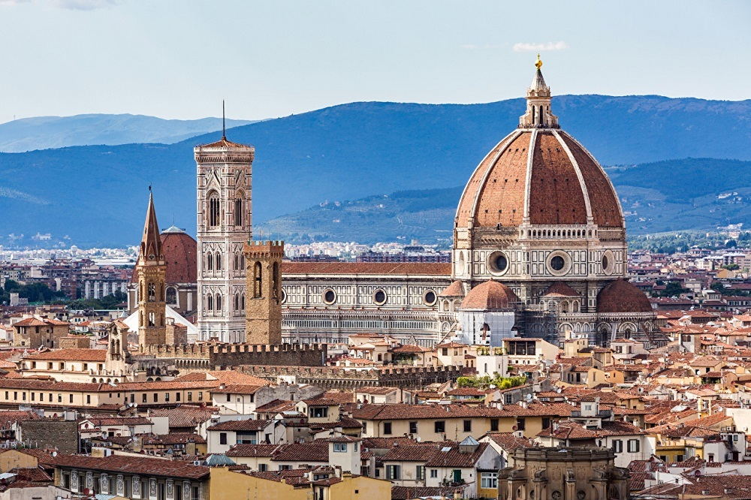
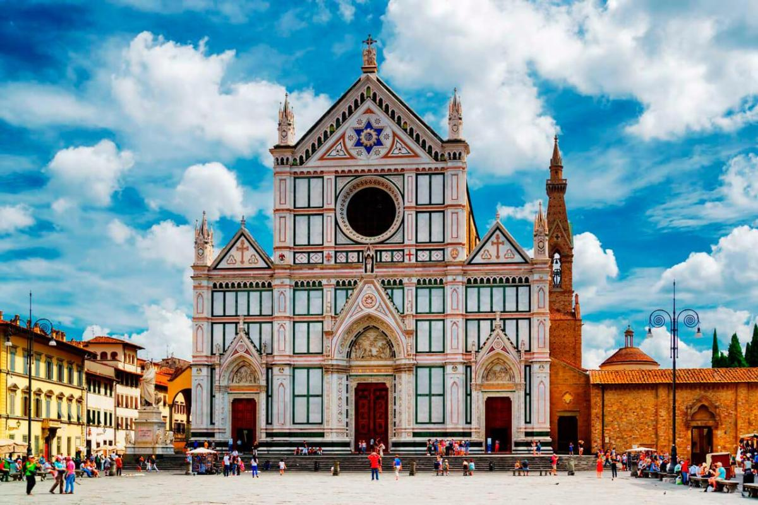
Так выглядят эти места сейчас

Slide 6
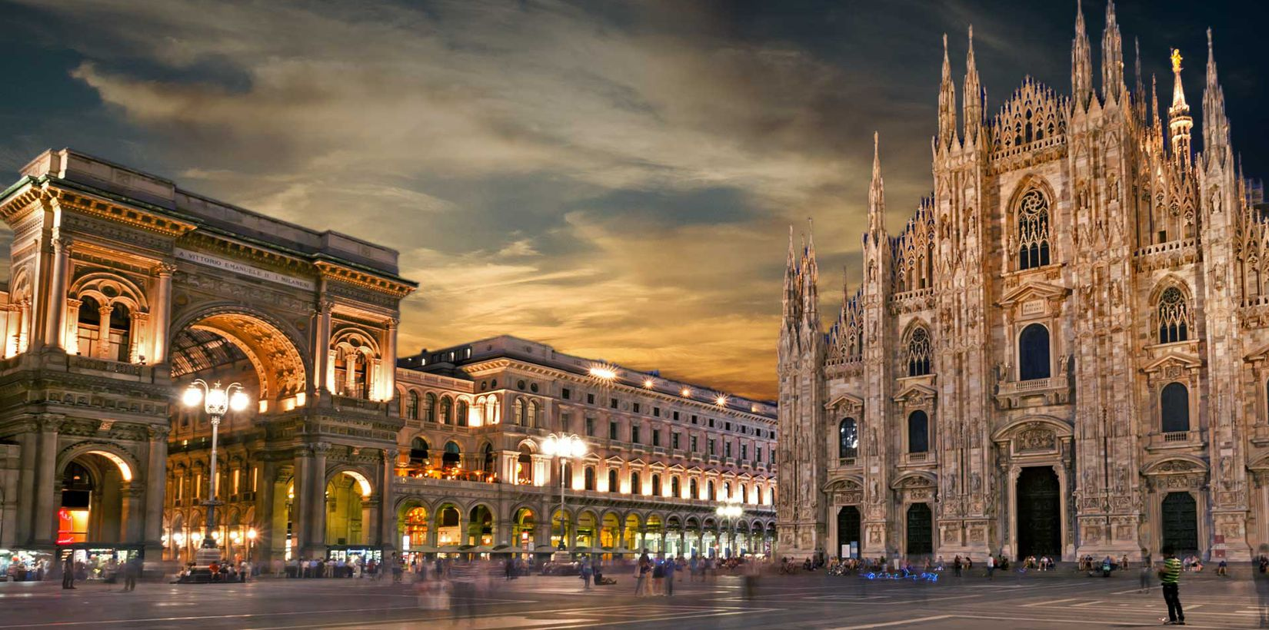
Город Милан

Slide 7
Проблема : изобретения Леонардо да Винчи миф или реальность.

Slide 8
Цель проекта: Выяснить является ли танк Леонардо да Винчи великим изобретением.

Slide 9
Задачи: 1. Изучить и проанализировать литературу по теме. 2.Познакомиться с методикой создания макета. 3. Изготовить макет танка Леонардо да Винчи.

Slide 10
Теоретическая часть

Slide 11
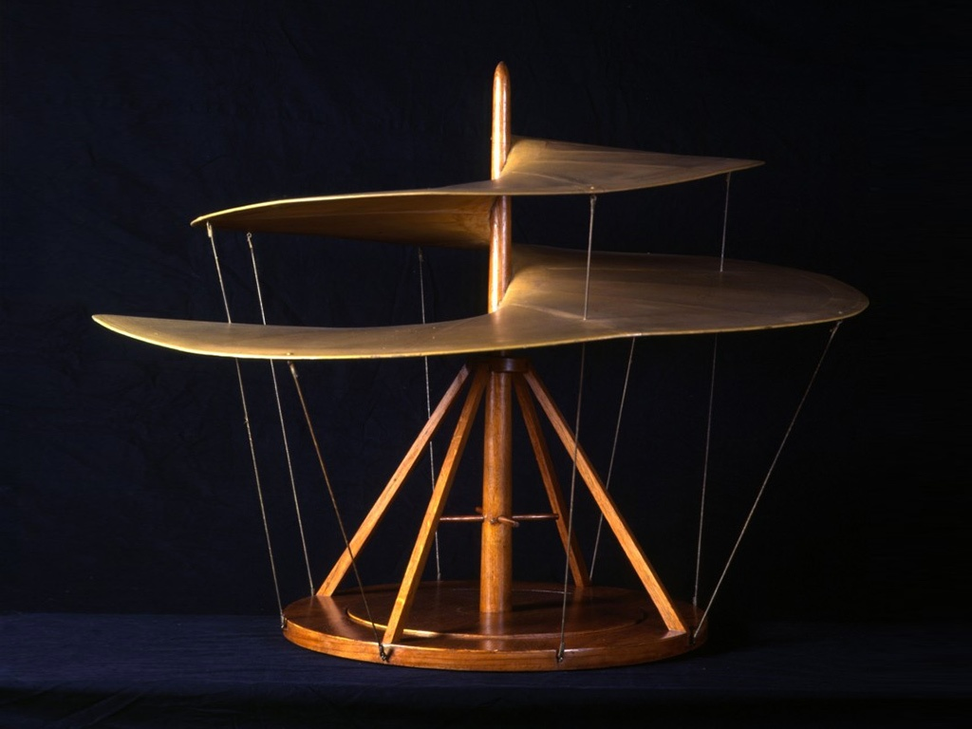
Впоследствии Леонардо да Винчи создаёт такие произведения профессиональной деятельности: «Вертолёт»

Slide 12
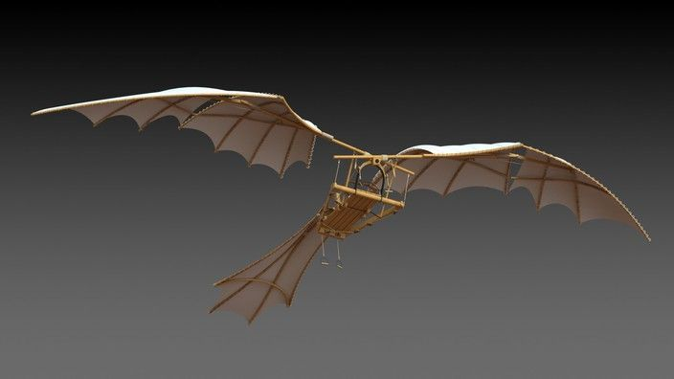
«Самолёт»

Slide 13
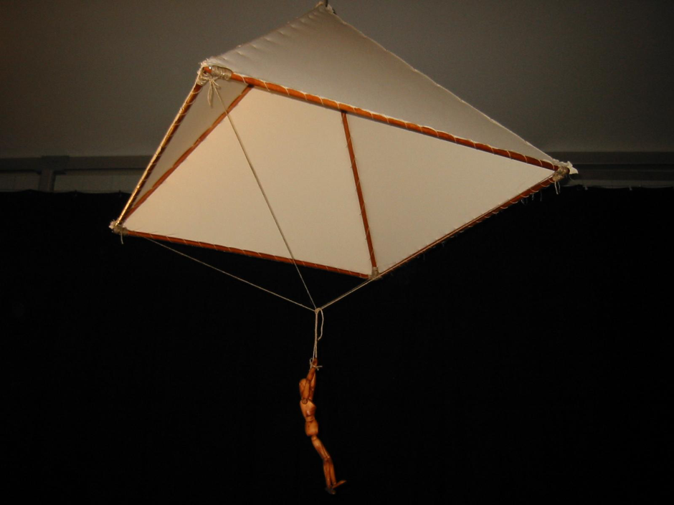
«Парашют»

Slide 14
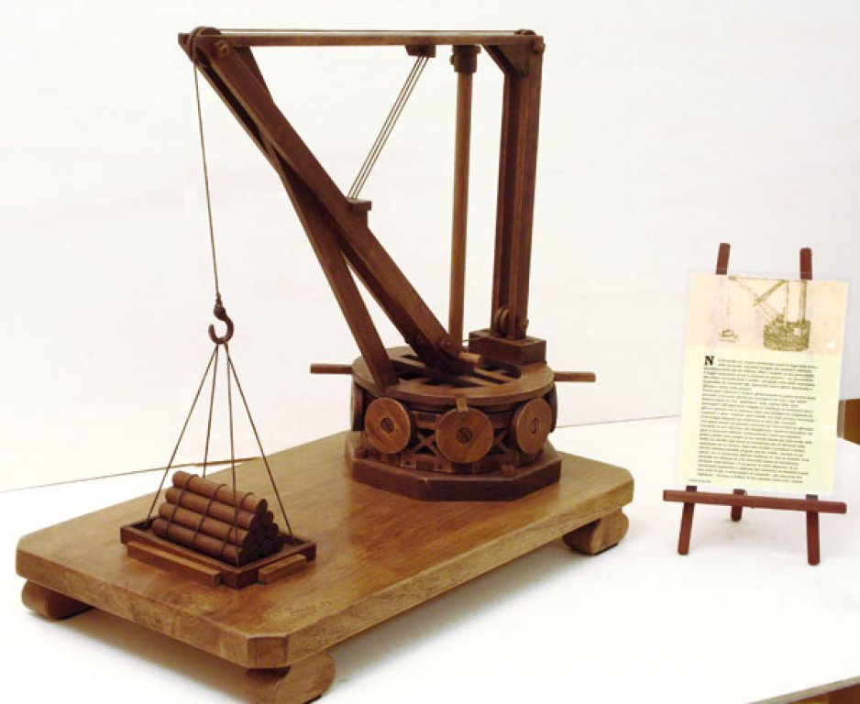
«Кран»

Slide 15
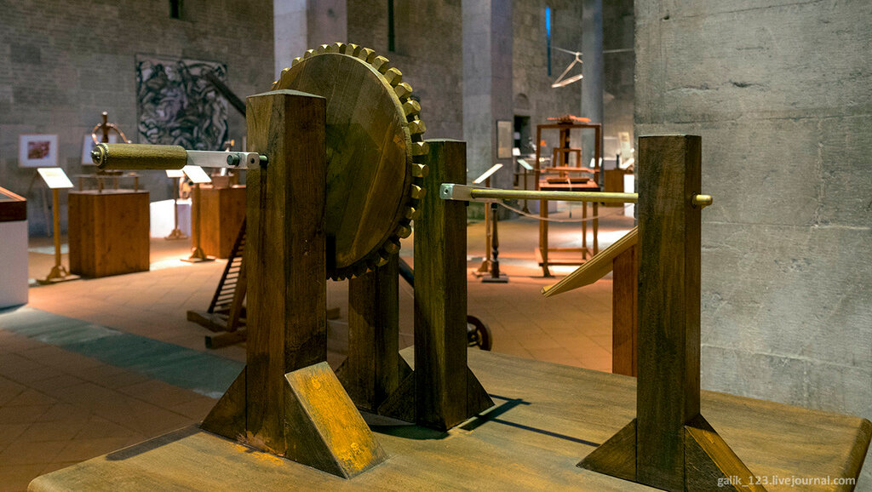
«Молоточная система»

Slide 16
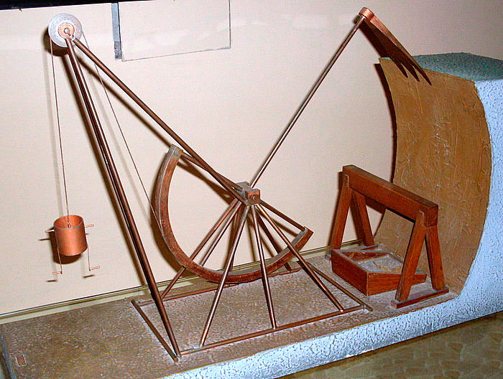
«Экскаватор»

Slide 17
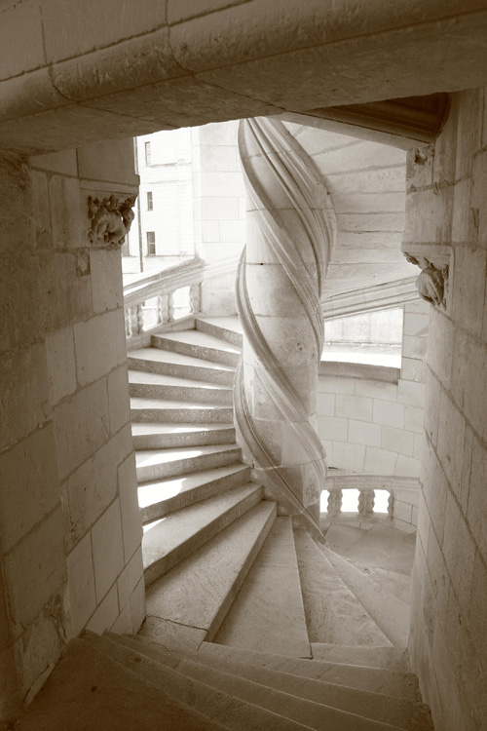
«Винтовая лестница»

Slide 18
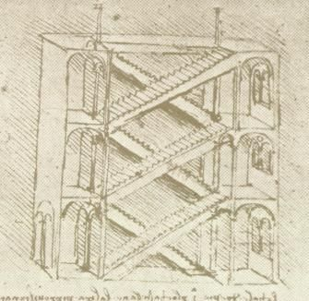
«Здание-лабиринт»

Slide 19
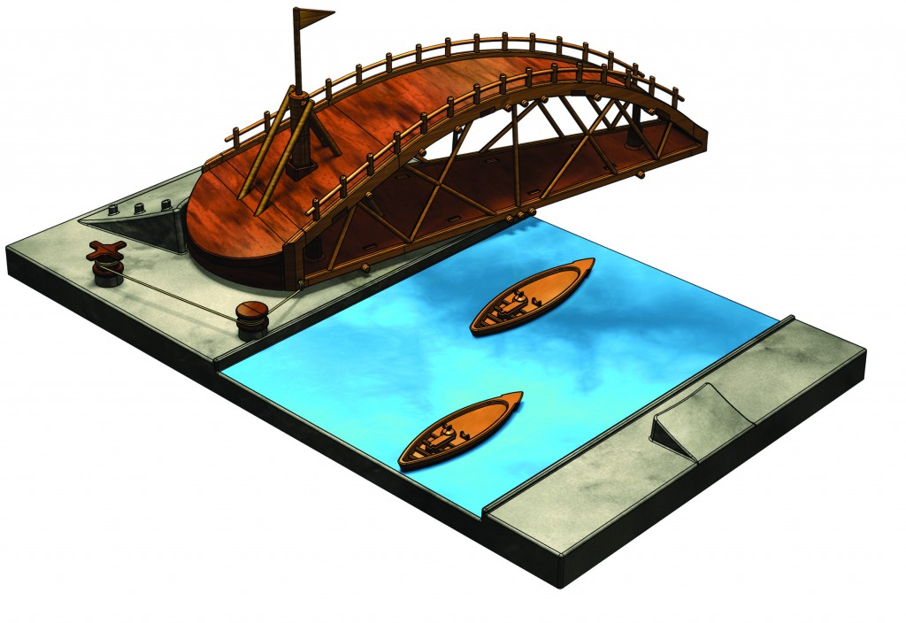
«Поворотный мост»

Slide 20
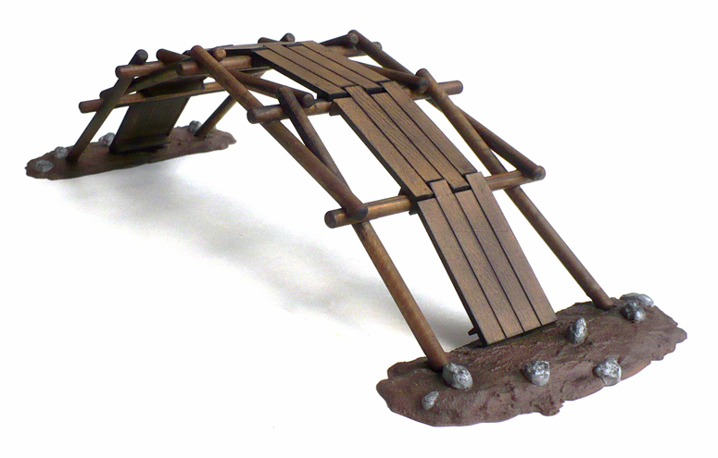
«Самоподдерживающийся мост»

Slide 21
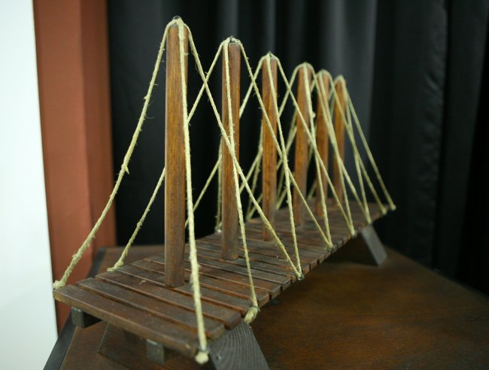
«Подвесной мост»

Slide 22
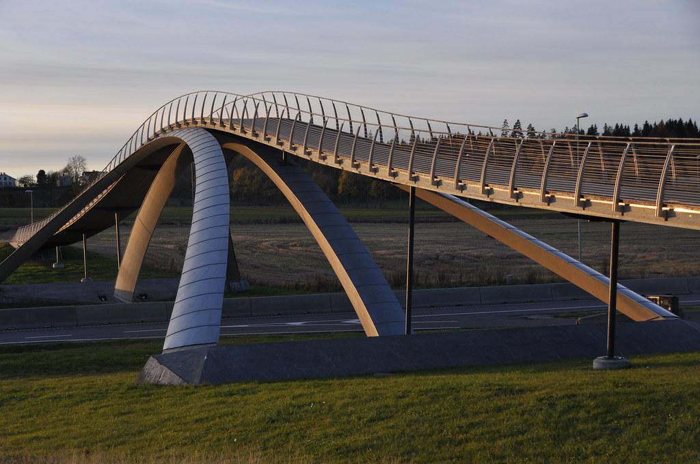
«Мост для турецкого султана»

Slide 23
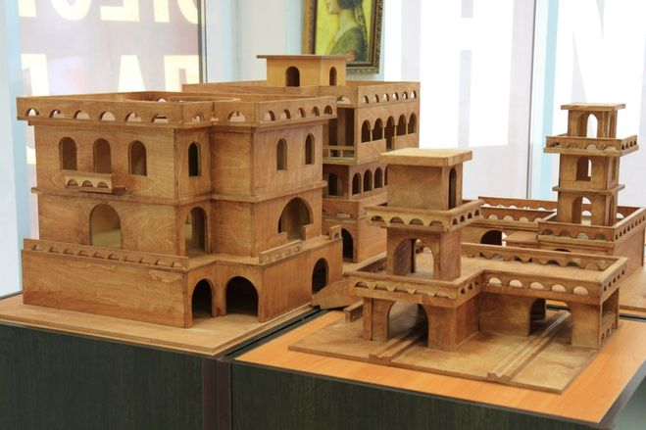
«Город будущего»

Slide 24
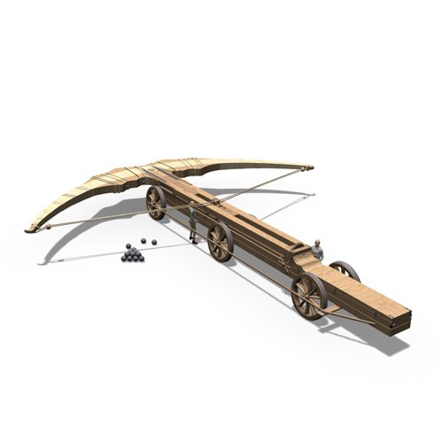
«Гигантский арбалет»

Slide 25
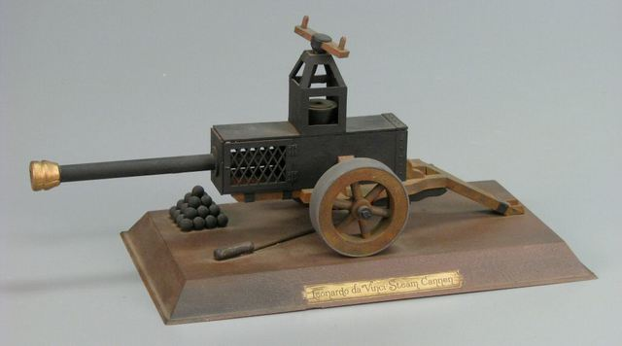
«Паровая пушка»

Slide 26
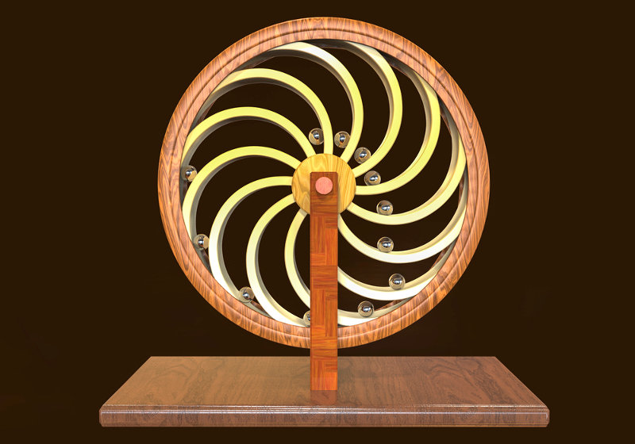
«Вечный двигатель не оправдавший себя»

Slide 27
Сначала я нашёл чертежи и представил как будет выглядеть танк …

Slide 28
Но как оказалось позже у танка была очень трудная форма, достижение которой отняли много времени сил и попыток из-за не очень подходящего материала

Slide 29
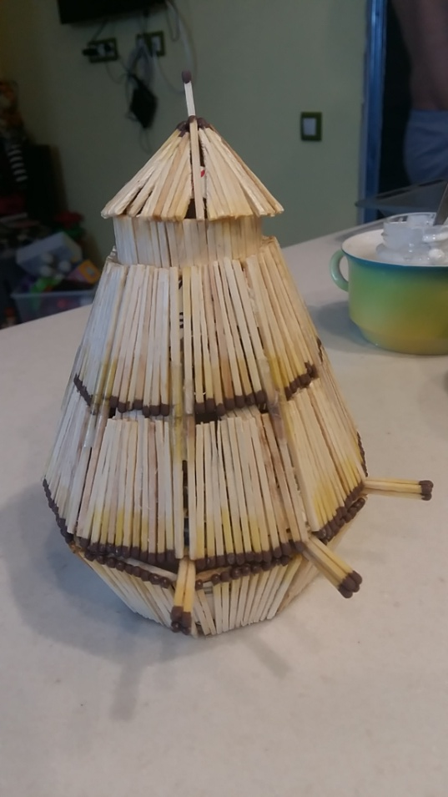
В итоге у меня получился такой танк. Я согласен, у меня есть недочёты и всё же, я считаю, что достиг своей задачи

Slide 30
Заключение: Изучив литературу, работая над макетом танка, я пришел к выводу, что Леонардо да Винчи имел способность очень просто, доступно отобразить и схематично передать на своих чертежах сложный замысел конструкции своих изобретений. Он был еще и гениальным архитектором. Это становится понятно, когда собираешь модели его изобретений сам. Конструкторские навыки да Винчи намного опередили свое время. Если бы они были воплощены в реальных изобретениях, кто знает, может быть, революция в мире техники случилась бы куда раньше. С другой стороны, многие из эскизов да Винчи невозможно было реализовать с помощью инструментов 15-16 века.

Slide 31
Зато в 21 веке многие инженеры с удовольствием принялись за реализацию проектов Леонардо да Винчи и выяснили, что те действительно работают. И работали бы, если бы Леонардо да Винчи смог их реализовать. Знакомясь с наследием Леонардо да Винчи, становится понятно, что инженерных изобретений у него много и они действительно работают. Леонардо да Винчи дал немало технических идей, которые реализовали его потомки. А некоторые идеи, возможно, ждут своей реализации. Следовательно, изобретения Леонардо да Винчи не миф, а реальность.

Slide 32
Работая над проектом, я научился работать с литературой и анализировать её, составлять чертежи, производить расчеты, конструировать. Считаю, что мой проект может быть интересен для учащихся на уроках истории, мировой художественной культуры, технологии, внеурочной деятельности.

Slide 33
Список литературы 1. Алферова М. Леонардо да Винчи. Настоящая история гения, М. , 2008. 2. Жизнь Леонардо да Винчи — телевизионный мини-сериал режиссёра Ренато Кастеллани, получивший награду «Золотой глобус» в 1973 году. Впервые выпущен на экран телекомпанией RAI в 1971 году, в США издан CBS Broadcasting Inc. По его мотивам создана одноимённая книга. 3. Машины Леонардо да Винчи. Тайны и изобретения в рукописях ученого, М. , 2014 4. Непомнящий Н. Леонардо да Винчи. Опередивший время, М. , 2004 5. Рымаренко О. Леонардо да Винчи. Жизнь и открытия, С-П., 2001.

Slide 34
Интернет ресурсы - http://kakizobreli.ru/izobreteniya-leonardo-da-vinchi/ https://sites.google.com/site/leonardo123vinchi/biografia/ziznennyj-put-leonardo-da-vinci - http://rushist.com/index.php/world-art/2287-leonardo-da-vinchi-biografiya 77https://ru.wikipedia.org/wiki/%D0%9B%D0%B5%D0%BE%D0%BD%D0%B0%D1%80%D0%B4%D0%BE_%D0%B4%D0%B0_%D0%92%D0%B8%D0%BD%D1%87%D0%B8 - https://ethnomir.ru/articles/izobreteniya-velikogo-leonardo-da-vinchi/ - научно-популярный портал Naked Science - https://artchive.ru/leonardodavinci https://inosmi.ru

Slide 35
Спасибо за внимание !

